Slide 1

Факультет компьютерных наук Образовательная программа 09.03.04 Программная инженерия Курсовой проект Клиент-серверное мобильное приложение для конвертации голоса речи в аудиозаписях
Выполнили
студент группы БПИ-195
Зубарева Наталия Дмитриевна
студент группы БПИ-193
Меньщиков Дмитрий Александрович
Научный руководитель:
Аспирант факультета компьютерных наук департамента больших данных и информационного поиска
Аланов Айбек
Высшая школа экономики, Москва, 2022
www.hse.ru
1

Slide 2
Клиентская часть мобильного приложения для конвертации голоса речи в аудиозаписях
Научный руководитель:
Аспирант факультета компьютерных наук департамента больших данных и информационного поиска
Аланов Айбек
Выполнил
студент группы БПИ-195
Зубарева Наталия Дмитриевна
Высшая школа экономики, Москва, 2022
www.hse.ru
2

Slide 3

ОПИСАНИЕ ПРЕДМЕТНОЙ ОБЛАСТИ
Предметная область – мультимедийное программное обеспечение.
Неформальная постановка задачи
Изучить методологии конвертации голоса в аудиозаписях, работы с аудиозаписями в мобильных приложениях
Написать программу, которая бы их реализовывала
фото
фото
фото
Высшая школа экономики, Москва, 2022
3
Зубарева Н.Д., БПИ 195, курсовая работа, Клиентская часть мобильного приложения для конвертации голоса речи в аудиозаписях 2022

Slide 4
ОСНОВНЫЕ ТЕРМИНЫ
Речь - аудиозапись с произнесенными вслух словами. Состоит из текста – словесной составляющей - и голоса - совокупности уникальных звуковых характеристик аудиозаписи.
Конвертации голоса речи, перенос стиля речи, окрашивание аудиозаписи - это процесс обработки аудиозаписей, при котором голос из одной аудиозаписи совмещается с текстом из другой аудиозаписи (с изначально другим голосом), тем самым производя новую аудиозапись с ранее не существовавшей комбинацией голоса и текста.
Аудиозапись-источник, источник - речь, которая обрабатывается с целью извлечения из нее текста.
Аудиозапись-голос, голос - речь, которая обрабатывается с целью извлечения из нее голоса.
Результат - речь, получаемая в результате переноса стиля речи. Содержит текст источника и голос голоса.
фото
фото
фото
Высшая школа экономики, Москва, 2022
4
Зубарева Н.Д., БПИ 195, курсовая работа, Клиентская часть мобильного приложения для конвертации голоса речи в аудиозаписях 2022

Slide 5
ЦЕЛЬ И ЗАДАЧИ РАБОТЫ
Цель работы
Создание приложения для разнообразной конвертации голоса в аудиозаписях
Задачи работы
Изучить обработку аудио (конкретно перенос стиля)
Изучить работу с аудиозаписями в мобильных приложениях
Провести обзор аналогов
Определить функциональные требования к программе
Изучить принципы Android разработки
Разработать клиентскую часть
Разработать пользовательский интерфейс
Интегрировать клиентскую и серверную части
Протестировать и отладить приложение
Разработать программную документацию
фото
фото
фото
Высшая школа экономики, Москва, 2022
5
Зубарева Н.Д., БПИ 195, курсовая работа, Клиентская часть мобильного приложения для конвертации голоса речи в аудиозаписях 2022

Slide 6



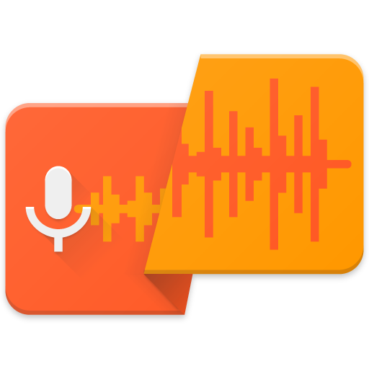

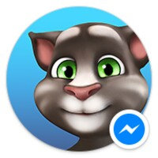
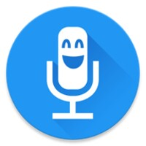
АНАЛИЗ СУЩЕСТВУЮЩИХ РЕШЕНИЙ
ВКонтакте [1]
Телеграм[2]
Voice Recorder [17]
Voice FX [16]
Narrator’s Voice [8]
Honorable mentions:
Talking Tom [13]
Voice Changer with Effects [15]
Высшая школа экономики, Москва, 2022
6
Зубарева Н.Д., БПИ 195, курсовая работа, Клиентская часть мобильного приложения для конвертации голоса речи в аудиозаписях 2022

Slide 7
АНАЛИЗ СУЩЕСТВУЮЩИХ РЕШЕНИЙ
 | Выбор голосов из пресетов | Реалистично звучащие голоса | Развлекательные голоса | Нейросетевая обработка
Narrator’s Voice | + | + | + | +
Voice FX | + | + | + | -
Talking Tom | + | - | + | -
Voice Changer with Effects | + | - | + | -
фото
VoiceVersa | + | + | + | +
Высшая школа экономики, Москва, 2022
7
Зубарева Н.Д., БПИ 195, курсовая работа, Клиентская часть мобильного приложения для конвертации голоса речи в аудиозаписях 2022

Slide 8
АНАЛИЗ СУЩЕСТВУЮЩИХ РЕШЕНИЙ
 | Библиотека приложения | Скачивание записанного | Выбор аудио с устройства | Преобразование аудио | Скачивание преобразованного
ВКонтакте | - | - | + | - | -
Телеграм | +- | - | + | - | -
VoiceRecorder | + | + | - | - | -
Voice FX | - | +- | + | + | +
Narrator’s Voice | + | - | - | + | +
VoiceVersa | + | + | + | + | +
фото
Высшая школа экономики, Москва, 2022
8
Зубарева Н.Д., БПИ 195, курсовая работа, Клиентская часть мобильного приложения для конвертации голоса речи в аудиозаписях 2022

Slide 9
ФУНКЦИОНАЛЬНЫЕ ТРЕБОВАНИЯ
Приложение должно:
Позволять пользователю осуществлять вход по данным:
Нового созданного аккаунта;
Созданного ранее аккаунта;
Сохраненного на устройстве аккаунта;
Гостевого аккаунта;
* При входе в авторизованном режиме (регистрация, авторизация или авторизация по сохраненным данным) функциональность приложения больше, чем при входе в гостевом режиме.
фото
фото
фото
Высшая школа экономики, Москва, 2022
9
Зубарева Н.Д., БПИ 195, курсовая работа, Клиентская часть мобильного приложения для конвертации голоса речи в аудиозаписях 2022

Slide 10
ФУНКЦИОНАЛЬНЫЕ ТРЕБОВАНИЯ
Выполнять следующие действия с аудио-источниками:
*Записывать;
*Загружать из памяти устройства;
*Прослушивать;
*Сохранять на устройство;
Добавлять в библиотеку приложения;
Выполнять следующие действия с аудио-голосами:
Прослушивать;
Выбирать;
Выполнять следующие действия с аудио-результатами:
Получать с сервера;
Прослушивать;
Сохранять на устройство;
Добавлять в библиотеку приложения;
фото
фото
фото
Высшая школа экономики, Москва, 2022
10
Зубарева Н.Д., БПИ 195, курсовая работа, Клиентская часть мобильного приложения для конвертации голоса речи в аудиозаписях 2022

Slide 11
ФУНКЦИОНАЛЬНЫЕ ТРЕБОВАНИЯ
Библиотека приложения должна:
Отображать добавленные аудио-источники и аудио-результаты;
Позволять их проигрывать;
Давать возможность скрывать тот или другой список;
Сортировать аудио в списках по различным параметрам;
Позволять авторизованному пользователю:
Выходить из аккаунта;
Просматривать аудио в библиотеке приложения;
Настраивать автозагрузку аудиозаписей;
Очищать библиотеку;
Отправлять заявку на обработку голоса с аудиозаписью либо с архивом.
фото
фото
фото
Высшая школа экономики, Москва, 2022
11
Зубарева Н.Д., БПИ 195, курсовая работа, Клиентская часть мобильного приложения для конвертации голоса речи в аудиозаписях 2022

Slide 12
ФУНКЦИОНАЛЬНЫЕ ТРЕБОВАНИЯ
Информация об аудиозаписях:
Название + идентификатор;
Происхождение (источник или результат)
Длительность;
Дата создания.
Параметры сортировки аудио:
Название;
Длительность;
Дата создания;
фото
фото
фото
Высшая школа экономики, Москва, 2022
12
Зубарева Н.Д., БПИ 195, курсовая работа, Клиентская часть мобильного приложения для конвертации голоса речи в аудиозаписях 2022

Slide 13
ФУНКЦИОНАЛЬНЫЕ ТРЕБОВАНИЯ
Действия с аудио при их создании:
Добавление в библиотеку;
Загрузка в память устройства;
Отправка в другие приложения;
Действия с аудио в библиотеке:
Удаление из библиотеки;
Загрузка в память устройства;
Отправка в другие приложения;
фото
фото
фото
Высшая школа экономики, Москва, 2022
13
Зубарева Н.Д., БПИ 195, курсовая работа, Клиентская часть мобильного приложения для конвертации голоса речи в аудиозаписях 2022

Slide 14
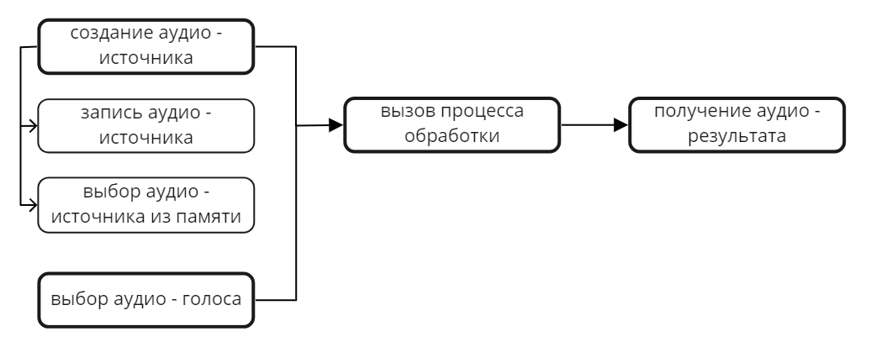
СХЕМА ОБРАБОТКИ АУДИО
фото
фото
фото
Высшая школа экономики, Москва, 2022
14
Зубарева Н.Д., БПИ 195, курсовая работа, Клиентская часть мобильного приложения для конвертации голоса речи в аудиозаписях 2022

Slide 15
ТРЕБОВАНИЯ К ИНТЕРФЕЙСУ
Интерфейс должен содержать элементы для реализации указанных в предыдущем пункте функций:
Экран регистрации и авторизации пользователя;
Экран обработки аудиозаписей;
Меню навигации;
Экран сохраненных в приложении аудиозаписей;
Экран заявки;
Экран настроек учетной записи.
Для каждой указанной функции на экране должны присутствовать элементы контроля в формате кнопок, списков, полей для ввода, картинок, реализующие эту функцию.
фото
фото
фото
Высшая школа экономики, Москва, 2022
15
Зубарева Н.Д., БПИ 195, курсовая работа, Клиентская часть мобильного приложения для конвертации голоса речи в аудиозаписях 2022

Slide 16
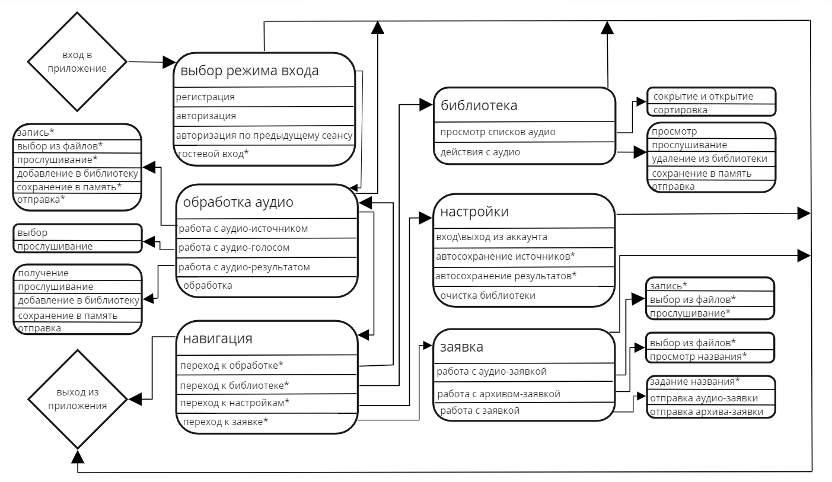
ОБЩАЯ СХЕМА РАБОТЫ ПРОГРАММЫ
фото
фото
фото
Высшая школа экономики, Москва, 2022
16
Зубарева Н.Д., БПИ 195, курсовая работа, Клиентская часть мобильного приложения для конвертации голоса речи в аудиозаписях 2022

Slide 17
ВХОД В ПРИЛОЖЕНИЕ
Описание проблемы: пользователь должен иметь возможность входить в приложение с помощью логина и пароля, либо без данных авторизации.
Выбранный метод: авторизованный и неавторизованный вход, в случае первого – использование okhttp3, регистрация и авторизация на сервере. Для возможности входа по сохраненным данным используются SharedPreferences[10].
Описание алгоритма:
Пользователь вводит данные для входа
При выборе входа или регистрации данные отправляются на сервер (аутентификация осуществляется использованием токенов)
При наличии на устройстве сохраненных данных авторизации пользователя запрос на вход осуществляется автоматически
При выборе гостевого входа пользователь входит в приложение без подключения к серверу и без возможности использовать серверные функции в этом сеансе
фото
фото
Высшая школа экономики, Москва, 2022
17
Зубарева Н.Д., БПИ 195, курсовая работа, Клиентская часть мобильного приложения для конвертации голоса речи в аудиозаписях 2022

Slide 18
ОБЩЕНИЕ С СЕРВЕРОМ
Описание проблемы: функции приложения (загрузка голосов, обработка аудио, хранение библиотеки) происходят на сервере. Нужно с ним наладить связь.
Выбранный метод: использование okhttp3 и retrofit2[9], аутентификация по токену, хранимому в течение сеанса.
Описание алгоритма: запросы, описанные в интерфейсе AudioApiService, retrofit2 для создания запросов, подключение через локальную сеть. Для получения ответов от сервера используется LiveData и ее observe методы.
фото
фото
Высшая школа экономики, Москва, 2022
18
Зубарева Н.Д., БПИ 195, курсовая работа, Клиентская часть мобильного приложения для конвертации голоса речи в аудиозаписях 2022

Slide 19
СОЗДАНИЕ И РАБОТА С АУДИО
Описание проблемы: пользователь должен иметь возможность создавать аудио-источник, прослушивать аудио-голоса и результат.
Выбранный метод: MediaRecorder[7], MediaPlayer[6], MediaStore[5] из библиотек Android
Описание алгоритма:
Аудио-источник записывается с помощью MediaRecorder-а и записывается в локальную память приложения
Альтернативно, пользователь выбирает файл из памяти устройства
Голоса, результат и аудио в библиотеке сохраняются в память приложения при загрузке с сервера
Все аудиозаписи проигрываются с помощью MediaPlayer
фото
фото
Высшая школа экономики, Москва, 2022
19
Зубарева Н.Д., БПИ 195, курсовая работа, Клиентская часть мобильного приложения для конвертации голоса речи в аудиозаписях 2022

Slide 20
ХРАНЕНИЕ АУДИО
Описание проблемы: экономия памяти, синхронизация и доступность данных для пользователя требуют разных режимов хранения аудиофайлов.
Выбранный метод: хранение данных на сервере и в памяти устройства, относящейся к приложению
Описание алгоритма:
Опция загрузки аудио-источника и аудио-результата в папку загрузок устройства
Опция сохранения аудио-источника и аудио-результата в библиотеку приложения, хранимую на сервере
Загрузка библиотеки с сервера при каждом входе на экран библиотеки
Возможность сохранения как на экране обработки аудио, так и на экране библиотеки
фото
фото
Высшая школа экономики, Москва, 2022
20
Зубарева Н.Д., БПИ 195, курсовая работа, Клиентская часть мобильного приложения для конвертации голоса речи в аудиозаписях 2022

Slide 21






ТЕХНОЛОГИИ И ИНСТРУМЕНТЫ РЕАЛИЗАЦИИ
Язык Kotlin + XML (Android Studio)
Trello
GitHub https://github.com/HowToCodeWithPaws/Coursework3-VoiceVersa
фото
фото
фото
Высшая школа экономики, Москва, 2022
21
Зубарева Н.Д., БПИ 195, курсовая работа, Клиентская часть мобильного приложения для конвертации голоса речи в аудиозаписях 2022

Slide 22
ОСНОВНЫЕ РЕЗУЛЬТАТЫ РАБОТЫ
Демонстрация работы программы
фото
фото
фото
Высшая школа экономики, Москва, 2022
22
Зубарева Н.Д., БПИ 195, курсовая работа, Клиентская часть мобильного приложения для конвертации голоса речи в аудиозаписях 2022

Slide 23
ВЫВОДЫ ПО РАБОТЕ
Академическая значимость
Изучена андроид разработка
В частности работа с аудиофайлами
Изучено взаимодействие с сервером
Практическая значимость
Создано приложение, наглядно показывающее потенциал нейросетевых технологий в обработке аудио
Может быть использовано как в обучающих целях, так и в развлекательных
фото
фото
Высшая школа экономики, Москва, 2022
23
Зубарева Н.Д., БПИ 195, курсовая работа, Клиентская часть мобильного приложения для конвертации голоса речи в аудиозаписях 2022

Slide 24
ПУТИ ДАЛЬНЕЙШЕЙ РАБОТЫ
Дальнейшие пути развития:
Настройка более эффективного хранения данных, обмена информацией с серверной частью;
Добавление большего числа возможностей в гостевом режиме;
Проведение более детального анализа потребностей пользователей;
(Развертывание модели локально);
(Улучшение модели).
фото
фото
Высшая школа экономики, Москва, 2022
24
Зубарева Н.Д., БПИ 195, курсовая работа, Клиентская часть мобильного приложения для конвертации голоса речи в аудиозаписях 2022

Slide 25
СПИСОК ИСПОЛЬЗОВАННЫХ ИСТОЧНИКОВ
ВКонтакте [Электронный ресурс] //URL: https://play.google.com/store/apps/details?id=com.vkontakte.android (Дата обращения: 26.01.2022, режим доступа: свободный)
Телеграм [Электронный ресурс] //URL: https://play.google.com/store/apps/details?id=org.telegram.messenger (Дата обращения: 26.01.2022, режим доступа: свободный)
Babich, Nick. A Comprehensive Guide To Mobile App Design [Электронный ресурс] // URL: https://www.smashingmagazine.com/2018/02/comprehensive-guide-to-mobile-app-design/ (Дата обращения: 01.04.2022, режим доступа: свободный)
Data and file storage overview [Электронный ресурс] // URL: https://developer.android.com/training/data-storage (Дата обращения: 01.04.2021, режим доступа: свободный)
фото
фото
Высшая школа экономики, Москва, 2022
25
Зубарева Н.Д., БПИ 195, курсовая работа, Клиентская часть мобильного приложения для конвертации голоса речи в аудиозаписях 2022

Slide 26
СПИСОК ИСПОЛЬЗОВАННЫХ ИСТОЧНИКОВ
MediaMetadataRetriever [Электронный ресурс] // URL: https://developer.android.com/reference/android/media/MediaMetadataRetriever (Дата обращения: 01.05.2022, режим доступа: свободный)
MediaPlayer [Электронный ресурс] // URL: https://developer.android.com/reference/android/media/MediaPlayer (Дата обращения: 01.05.2022, режим доступа: свободный)
MediaRecorder overview [Электронный ресурс] // URL: https://developer.android.com/guide/topics/media/mediarecorder(Дата обращения: 01.05.2022, режим доступа: свободный)
Narrator’s Voice [Электронный ресурс] //URL: https://play.google.com/store/apps/details?id=br.com.escolhatecnologia.vozdonarrador&hl=en_US&gl=US (Дата обращения: 26.01.2022, режим доступа: свободный)
фото
фото
Высшая школа экономики, Москва, 2022
26
Зубарева Н.Д., БПИ 195, курсовая работа, Клиентская часть мобильного приложения для конвертации голоса речи в аудиозаписях 2022

Slide 27
СПИСОК ИСПОЛЬЗОВАННЫХ ИСТОЧНИКОВ
Retrofit 2 — How to Download Files from Server [Электронный ресурс] // URL: https://futurestud.io/tutorials/retrofit-2-how-to-download-files-from-server (Дата обращения: 01.08.2022, режим доступа: свободный)
Save key-value data [Электронный ресурс] // URL: https://developer.android.com/training/data-storage/shared-preferences (Дата обращения: 01.09.2022, режим доступа: свободный)
StarGANv2-VC [Электронный ресурс] //URL: https://github.com/yl4579/StarGANv2-VC (Дата обращения: 26.01.2022, режим доступа: свободный)
StarGANv2-VC: A Diverse, Unsupervised, Non-parallel Framework for Natural-Sounding Voice Conversion [Электронный ресурс] //URL: https://arxiv.org/abs/2107.10394 (Дата обращения: 26.01.2022, режим доступа: свободный)
Talking Tom [Электронный ресурс] //URL: https://play.google.com/store/apps/details?id=com.outfit7.mytalkingtomfree&hl=ru&gl=US (Дата обращения: 15.08.2022, режим доступа: свободный)
фото
фото
Высшая школа экономики, Москва, 2022
27
Зубарева Н.Д., БПИ 195, курсовая работа, Клиентская часть мобильного приложения для конвертации голоса речи в аудиозаписях 2022

Slide 28
СПИСОК ИСПОЛЬЗОВАННЫХ ИСТОЧНИКОВ
Upload file via Multipart POST method in Kotlin [Электронный ресурс] //URL: https://medium.com/@Tarek360/upload-file-via-multipart-post-method-in-kotlin-d43d3f025670 (Дата обращения: 15.08.2022, режим доступа: свободный)
Voice Changer with Effects [Электронный ресурс] //URL: https://play.google.com/store/apps/details?id=com.baviux.voicechanger&hl=en_US&gl=US (Дата обращения: 26.01.2022, режим доступа: свободный)
Voice FX [Электронный ресурс] //URL: https://play.google.com/store/apps/details?id=com.mobzapp.voicefx&hl=ru&gl=US (Дата обращения: 26.01.2022, режим доступа: свободный)
Voice Recorder [Электронный ресурс] //URL: https://play.google.com/store/apps/details?id=com.splendapps.voicerec&hl=ru&gl=US (Дата обращения: 26.01.2022, режим доступа: свободный)
фото
фото
Высшая школа экономики, Москва, 2022
28
Зубарева Н.Д., БПИ 195, курсовая работа, Клиентская часть мобильного приложения для конвертации голоса речи в аудиозаписях 2022

Slide 29

Зубарева Наталия Дмитриевна,
ndzubareva@edu.hse.ru
Москва - 2022

